Slide 1

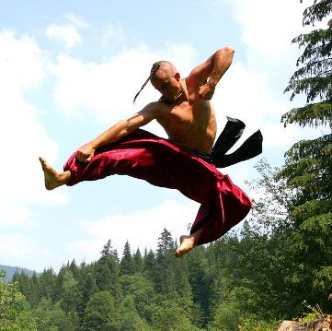
Бойовий гопак. Історія
Підготував
учень 10-Б класу
Нововолинського ліцею-інтернату
Волинської обласної ради
Рода Назарій

Slide 2
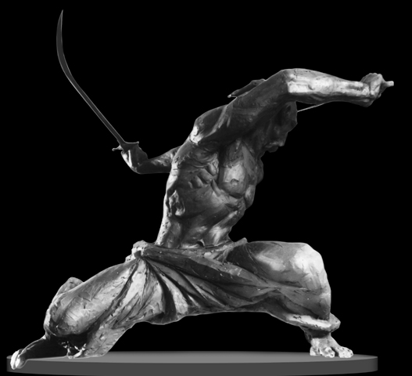
План
Що таке бойовий гопак;
Історія походження назви «бойовий гопак»;
Відновлення гопака;
Володимир Пилат;
Асгарда;
Висновок

Slide 3
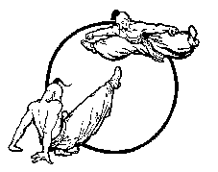
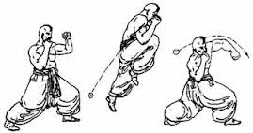
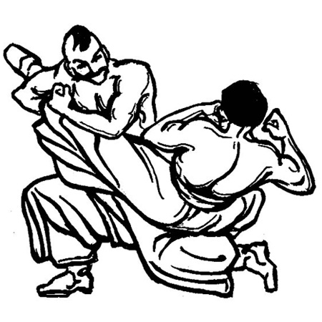
Бойовий гопак
Бойовий гопaк — українське бойове мистецтво, відтворене на основі елементів традиційного козацького бою, що збереглися в народних танцях та власного досвіду дослідника бойових мистецтв львів'янина Володимира Пилата.

Slide 4
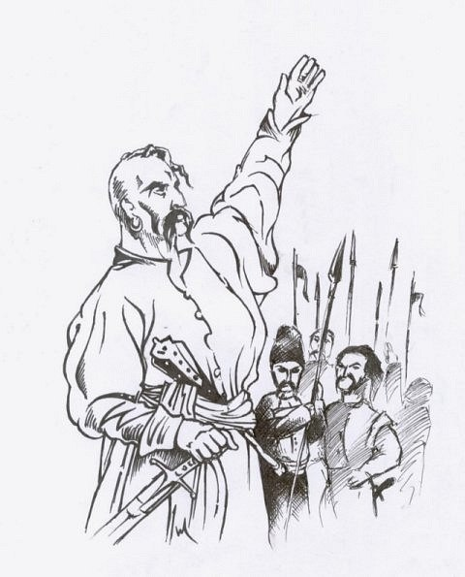
Бойовий гопак це стиль бою козаків. Вважається, що він виник в середовищі запорізьких козаків, але елементи стилю можна простежити і у донських козаків, а так само в багатьох традицій рукопашного бою слов'янських земель. Стиль об'єднує ударну і борцівську техніку з пластикою танцю. Для цієї техніки характерні удари руками і ногами, часте використання захисних блоків і захоплень.

Slide 5

Походження назви «бойовий гопак»
Джерело слова гопак - вченого, тобто термін існував ще до так званого становлення земель росіян.
Перша частина слова "Го" - підтверджує віру наших предків у божественне походження людства. Слово "Го" означає прагнення вгору, прагнення до досконалості, прагнення до божественного, так само вказує на покровителя - бог Гог (Співзвучно з санскритським ім'ям бога Говинда - покровитель і захисник).
Друга частина "впав", тобто його змінена форма "пак", підтверджує його бойову суть. Пал - складова частина назв зброї - палиця, палаш. Так само це слово є складовою частиною слів, які символізують захист - палац, палата. Так само військові козацькі поселення називалися паланками, бойові підрозділи - полицями.
Таким чином, складене слово "гопак" символізує горіння, полыхание, пристрасне бажання до вдосконалення, процес забезпечення захисту тим, хто її потребує.

Slide 6
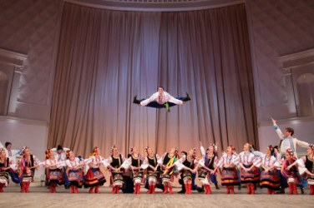
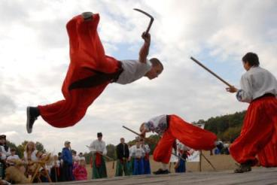
Відновлення гопака
В даний час на Україні відбувається відродження козацької культури і популяризація бойового гопака. Як показують численні збори і турніри, бойовий гопак за видовищністю, потужності та ефективності не поступається таким відомим стилів як карате і тхеквондо.
Ну і звичайно ж як і будь-яке справжнє мистецтво бойовий гопак підносить моральні принципи учня, гармонізує його внутрішній світ.
Бойовий гопак це зброя духа, яким наші предки захищали свою землю, своїх жінок і дітей від посягання агресорів і політичних авантюристів.

Slide 7
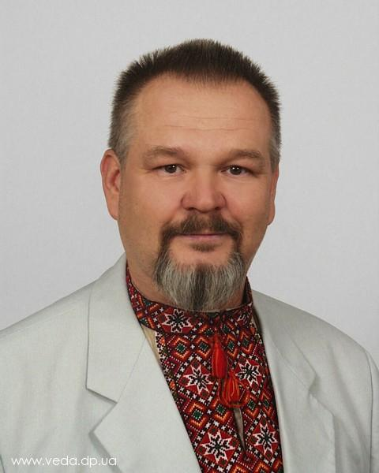
Володимир Пилат
Володимир Пилат - Засновник і Верховний Учитель Бойового Гопака. Першими вчителями Володимира були його батько, який досконало володів боротьбою, і дід, який був особистим охоронцем австрійського цісаря Франца Йосифа ІІ, вибраний один із сотні, а також вчителі Східних бойових мистецтв. Перш ніж почати роботу над відродженням Бойового Гопака В. С. Пилат впродовж сімнадцяти років вивчав кіокушин карате, з них вісім років був сенсеєм. Паралельно з кіокушином п.Володимир вивчав такі стилі, як: годзю-рю, соне, шотокан карате, кік-боксинг, джиу-джитсу, айкідо.

Slide 8
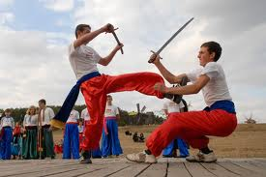
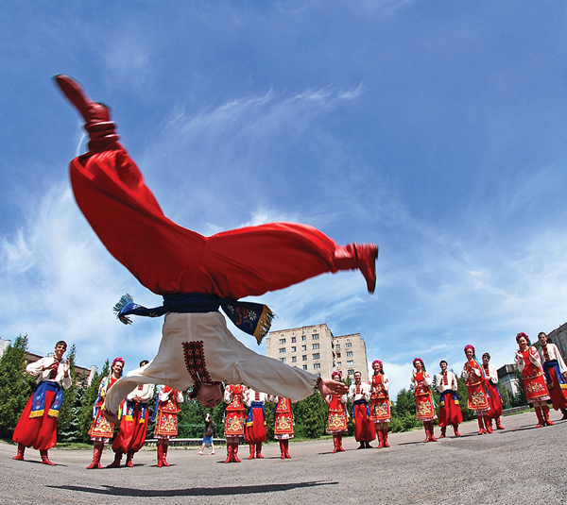
В селі Завидовичі біля Городка, звідки родом його родина, і де свого часу стояв табором Богдан Хмельницький, завжди була школа, в якій вчили дітей боротися. Такі школи були практично в кожному селі, і завжди в них був майстер, що вчив дітей битися, боротися, розвивати в собі силу і захищати себе та своє село від нападників.
Роботу по відродженню Бойового Гопака Учитель розпочав у 1985 році. В цьому ж році ним була започаткована експериментальна школа по дослідженню Гопака, як бойового мистецтва. Від самого початку народження Бойового Гопака вже було видно, що є велике зацікавлення молоді до відродженого козацького лицарського мистецтва.

Slide 9

На прохання багатьох учнів школи та прихильників Бойового Гопака у 1991 році Засновник стилю видав книжку "Традиції Української Національної Фізичної Культури", в якій вперше було в науково-популярній формі висвітлено український народний танець Гопак як бойове мистецтво. Співавтором даної книги був викладач Львівського Державного Інституту Фізичної Культури, Євген Приступа. Поєднання бойового досвіду Володимира Пилата та педагогічної практики Євгена Приступи дали можливість, з самого початку, поставити розвиток Бойового Гопака на наукову основу.

Slide 10
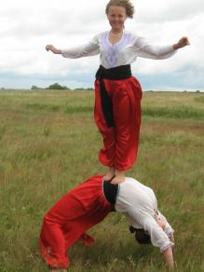
Асгарда
Цікаво те, що Бойовим Гопаком дуже сильно цікавляться українські дівчата. Це обумовлено історичною спадщиною. Не секрет, що в Україні в прадавні часи на території Приазов'я проживало войовниче плем'я жінок, яких в свій час Геродот називав Амазонками. Багато історій і легенд є про княгинь і козачок, жінок отаманів, які відзначалися своїми знаннями в військовій справі, своєю неймовірною сміливістю і мудрістю. Для продовження славних традицій минулого і відродження жіночого бойового мистецтва Центральна Школа Бойового Гопака у 2002 році вирішила відкрити експериментальну школу з українського жіночого бойового мистецтва "Асгарда". Тут дівчата вивчають боротьбу, техніку і тактику ведення бою, володіння різними видами зброї і систему самозахисту. Допоміжними засобами є знання народної медицини, раціонального харчування і суто жіночих вмінь ведення господарства.

Slide 11
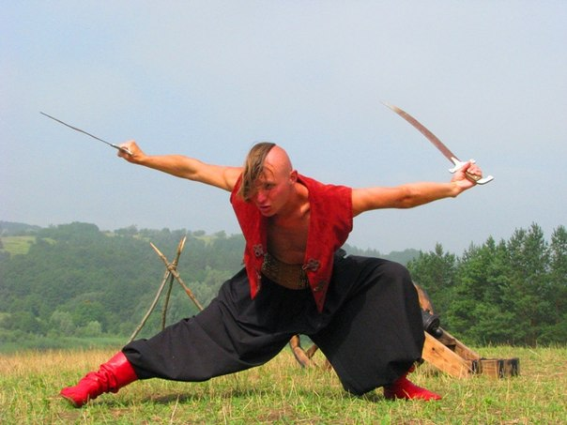
Висновок:
Бойовий Гопак – українське національне бойове мистецтво, що має на меті фізичне та моральне виховання молоді на основах козацького звичаю та власного досвіду Засновника Стилю Пилата В. С..
Система включає сім ступенів майстерності ("Жовтяк", "Сокіл", "Яструб", "Джура", "Козак", "Характерник", "Волхв"), чотири напрямки діяльності (оздоровчий, фольклорно-мистецький, спортивний, бойовий) та три рівні розвитку (фізичний, розумовий, духовний).

